Slide 1
Рекомендации родителям в период зимних каникул
МБОУ «Ванзетурская СОШ»
педагог – психолог Косенко М.А.

Slide 2
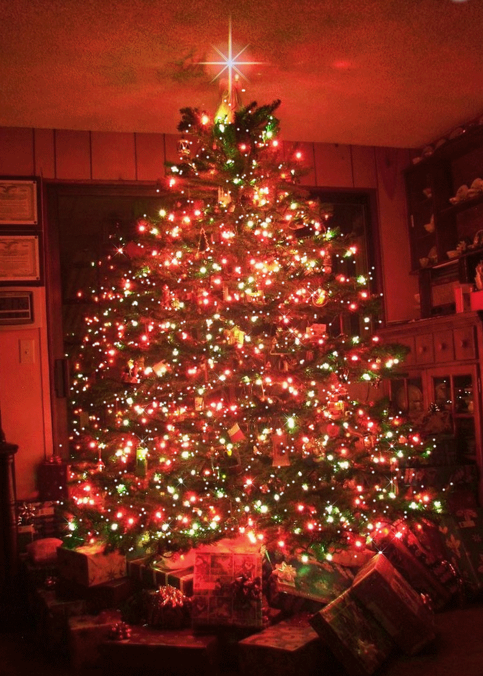
Новый год одинаково ждут дети и взрослые. Сказочная пора, ожидание чуда, подарков и … много выходных. Можно спорить, нужны такие длинные праздники взрослым или нет, я считаю, что необходимы. Новый год и Рождество – самые любимые желанные и добрые праздники в нашей стране, неделя выходных предоставляет время для семейного отдыха.
Чтобы праздник принес вам и вашим детям только яркие и радостные эмоции, вместе с ребенком подготовьте дом к празднику.

Slide 3
Новогодние каникулы помогают компенсировать недостаток общения в семье. Заполните время ребенка таким образом, чтобы оно было занято личным общением с родителями, с родственниками и друзьями, а не играми в сети.

Slide 4
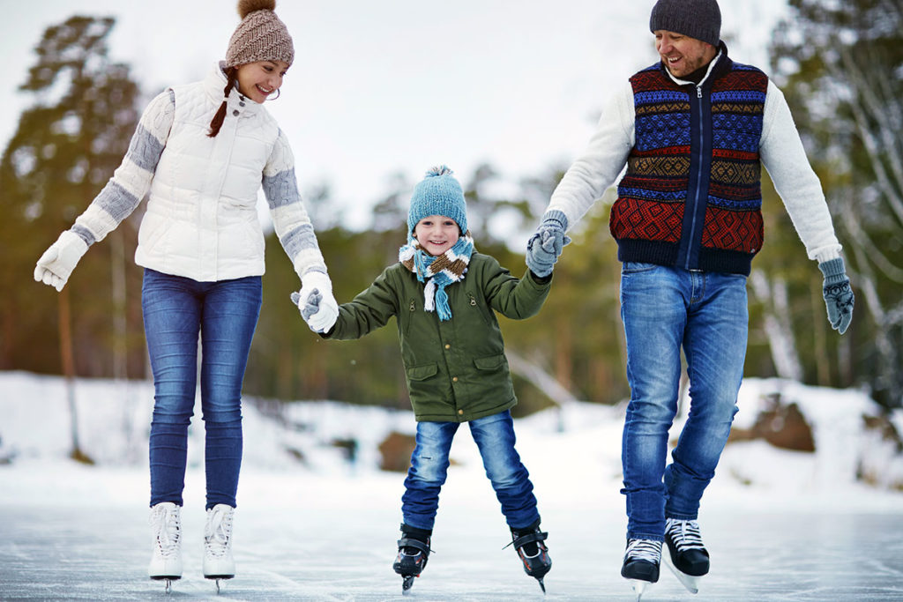
Распланируйте каникулы, так чтобы они были в радость и принесли пользу. В период пандемии конечно не желательно ходить по гостям, но все же можно устроить самим праздничное представление дома, вспомнить традиции – почитайте вместе с ребенком, поговорите и помечтайте, будьте больше на свежем воздухе.

Slide 5
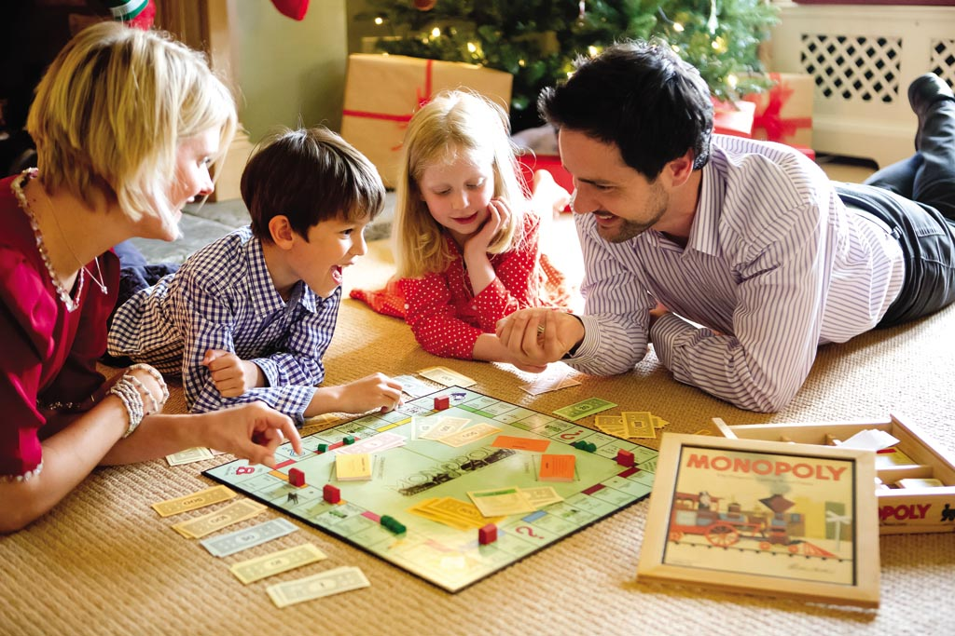
Если вы поставили цель – помочь ребенку «подтянуть», какие-либо предметы, то нужно выбрать определенное время, желательно до обеда и не более часа, этого достаточно чтобы повторить пройденное. Если ваш ученик не хочет тратить каникулы на учебу, то можно предложить жребий, или тянуть билеты, в которых даны задания по разным предметам. Таким образом, без давления на ребенка можно заниматься.

Slide 6
Самое главное, на что следует обратить внимание – это на правила техники безопасности в период новогодних каникул. - Запретить детям использовать пиротехнические средства. Запускают салют только взрослые, соблюдая инструкцию. - Переходить дорогу в строго отведенных для этого местах. Учите детей, собственным примером, правильному поведению на улице. Не разрешайте детям играть вблизи дорог и на проезжей части улицы. - Не забудьте о законе согласно ч.1ст. 5.35 КоАП РФ не оставляйте несовершеннолетних детей без присмотра. - Соблюдайте правила пожарной безопасности. Для освещения елки необходимо использовать только исправные электрические гирлянды заводского изготовления.

